Slide 1
GIS (Sistema de Información Geográfica)
GRASS
Geographic Resources Analysis Support System
(Análisis Geográfico de Recursos de Apoyo del Sistema)

Slide 2

GRASS - GIS

Slide 3
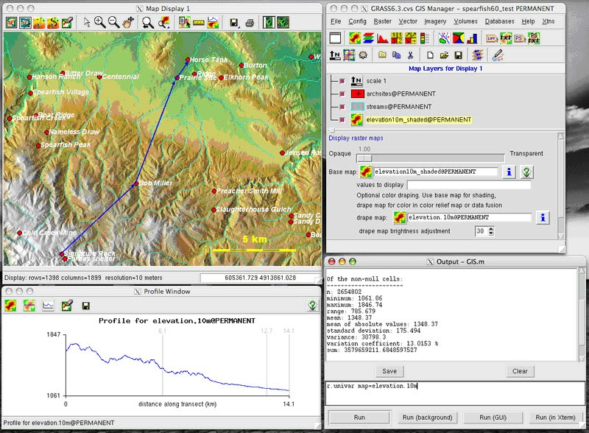

Slide 4
HISTORIA
1982
Desarrollado por USA-CERL.
Herramienta para la supervisión y Desarrollo Medioambiental del Desarrollo.
1991
Popularidad : -Universidades -Empresas de Consultoria - Ambiental - Agencias Gubernamentales (NASA, NOAA, USDA)
1997
Universidad de Baylor se hace cargo del desarrollo del software
1999
Disposicion por Internet
2008
No se encuentra GIS alguno.
Aumenta el interes en nivel Academico
Version 5.0
Se libera el codigo bajo licensia GNU – GPL (General Public License – software Libre)
Culmino fase de Incubacion
2010
GRASS 7.0 svn
Casi desarrollado

Slide 5
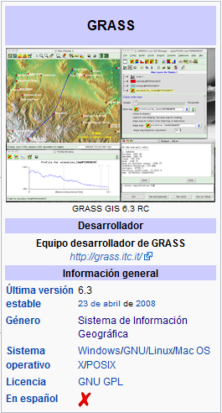
GRASS
Licencia GPL
Vectorial
Raster
Software GIS
Herramientas de procesado Digital de Imagenes
“‘El futuro del hombre”

Slide 6
CARACTERISTICAS
GRASS es un mapa BITS/ SIG Vectorial
GRASS es un sistema de Procesamiento de Imágenes
GRASS contiene un amplio conjunto de herramientas para el análisis y modelización hidrológica, análisis de cuencas, obtención de número de curva, análisis de avenidas, características de los cauces y redes de drenaje, etc. GRASS Contiene mas de 350 programa y Herramientas para hacer mapas e imágenes en el monitor y el papel.
La gran potencia de sus herramientas para el manejo de datos raster, da a GRASS la capacidad para funcionar como un entorno de modelización espacial. Contiene más de 100 comandos para la gestión y análisis de datos raster.
Capacidad para leer y escribir mapas y tablas de datos en los formatos propietarios más generalizados (incluyendo ARC/Info e Idris). GRASS Utiliza un interfaz intuitiva de ventanas, así como la línea de sintaxis de comandos para facilitar las operaciones.

Slide 7
CARACTERISTICAS
Las herramientas de GRASS permiten al usuario realizar animaciones con los datos espaciales disponibles, cambiando sobre la marcha las capas visualizadas. Los datos utilizados en visualizaciones 3D pueden también almacenarse como ficheros gráficos o como animaciones en formato mpeg para posterior visualización
Otros programas en GRASS pueden generar gráficos y estadísticas
Posee Editor Grafico Incorporado
Posee Manejador de Datos Incorporado
GRASS Puede interactuar con las impresoras comerciales, plotters, digitalizadores y base de datos para desarrollar nuevas datos así como gestionar los datos existentes.
GRASS soporta grupos de trabajos para compartir datos a través de NFS.

Slide 8
PROGRAMACION
GRASS esta publicado bajo licencia GNU – GPL.
GRASS cuenta con una biblioteca SIG sofisticada.

Slide 9
PLATAFORMAS COMPATIBLES
GRASS esta escrito en ANSI–C y es compatible es POSIX: C-API .
Un estudio preliminar en C++ interfaz esta disponible.
Arquitectura : X86, Motorola PPC, MIPS de SGI, SUN SPARC, ALPHA AXP, HP, PA-RISC, CRAY, otros.
Sistema Operativo: GNU / Linux (INTEL, POWERPC, SOL,…) Solaris (SPARC, i86), SGI IRIX, HP UX, MAC OS X (Darwin), IBM AIX, UNIX variantes BSD, FreeBSD, Cray Únicos, IPAQ / Linux y otros dispositivos de mano compatibles con las plataformas UNIX (32/64 Bits) además nativas de Windows o MS Cygnus.

Slide 10
IMPORTACION Y EXPORTACION (Formato de Datos Admitidos por GRASS)
2D datos de trama
3D datos raster (voxel),
Los datos topológicos de Vectores (2D Y 3D).
Datos Puntuales (llamados sities)

Slide 11
CAPACIDADES DE GESTION DE DATOS
El análisis espacial.
Mapa de Generación
Visualización de los datos (2D,2.5D y 3D)

Slide 12
http://grass.osgeo.org/ (Página oficial en los Estados Unidos).

